Slide 1
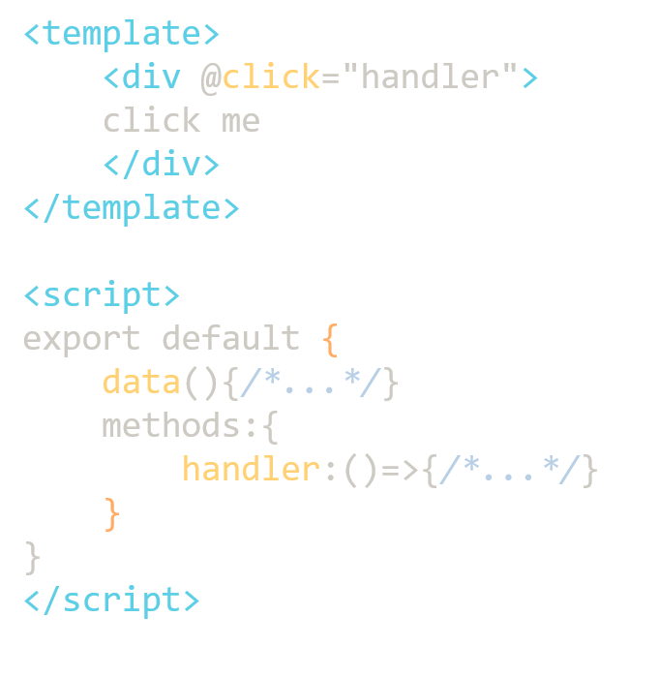
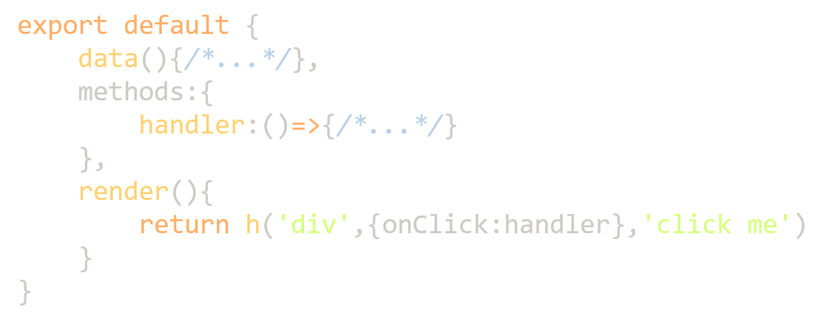
渲染器
虚拟DOM
H(‘div’,’hello’)
真实DOM
<div>hello<div>
编译器

